Slide 1
Bài 18: Tự giác tham gia các hoạt động của trường
Giáo viên: Vũ Thị Phương Minh
Trường Tiểu học Hoà Nghĩa

Slide 2
Em cùng các bạn hát bài:
Em làm kế hoạch nhỏ - sáng tác: Phong Nhã

Slide 3
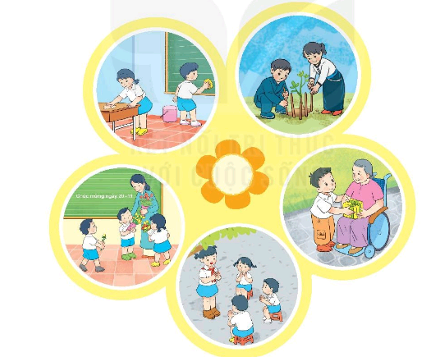
Em cần tự giác tham gia các hoạt động nào của trường?

Slide 4
Vì sao em cần tự giác tham gia các hoạt động ở trường?
Tham gia các hoạt động ở trường sẽ giúp các em năng động, tự tin hơn và có ích cho xã hội

